Slide 1
人工智能与编程语言概述

Slide 2
简介
曹冬林
实验室：智能多媒体实验室
微信:another22592210
E-mail：another@xmu.edu.cn
课件：https://pan.xmu.edu.cn/s/EaiWImSZSrk 密码：dbi7
助教：张光恩、游锦鹏

Slide 3
课程简介
考核方式
闭卷考试+实验
计分方式
平时成绩10%
实验成绩30%
期中成绩10%
期末成绩50%

Slide 4
课程简介
为什么要学习Python？
Python语言的主要特点？
Python如何采集和分析数据？

Slide 5
主要内容
人工智能
深度学习
人工智能编程语言Python

Slide 6
人工智能
人工智能是让机器获得像人类一样具有思考和推理机制的智能技术
人工智能、机器学习、神经网络和深度学习之间的关系

Slide 7
人工智能
机器学习
有监督学习
从样本x和样本标签y中学习从x到y的映射关系f
无监督学习
从样本x（不具备标签y）中学习数据的模态
强化学习
通过与环境进行交互来学习解决问题的策略

Slide 8
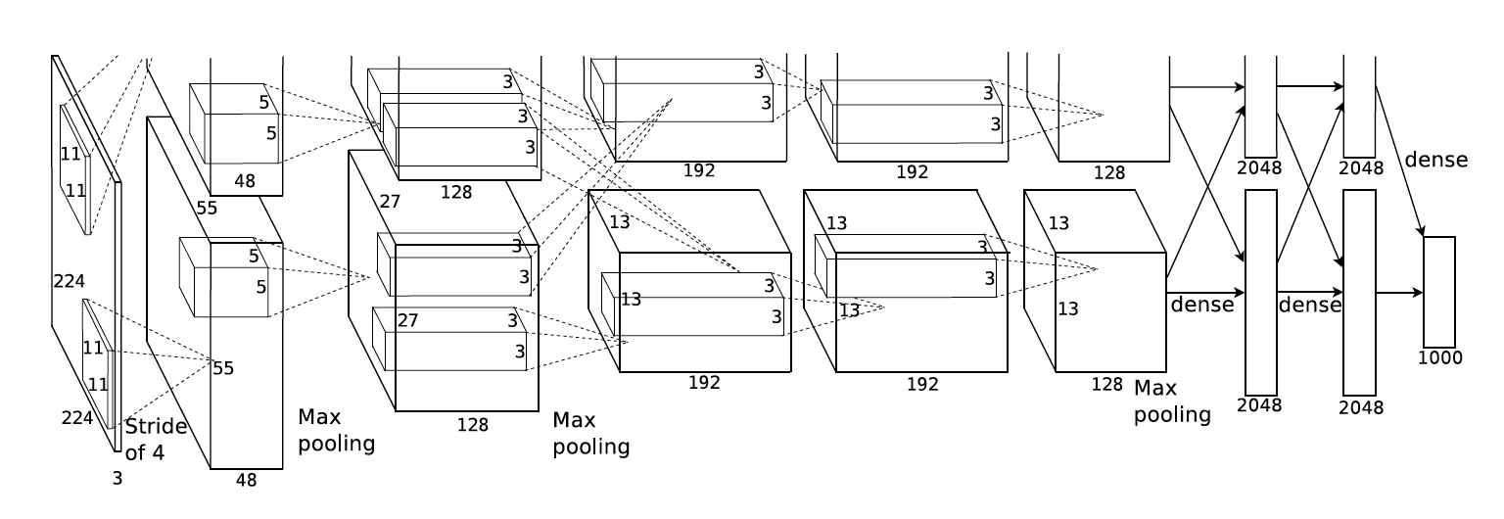
人工智能
神经网络与深度学习
浅层神经网络（1943-2006）
以神经元模型和感知机模型为代表
网络一般1-4层
深度学习（2006-）
以AlexNet、VGG、ResNet等为代表的多层神经网络
网络一般8层以上

Slide 9
人工智能
规则系统、机器学习、神经网络与深度学习的区别

Slide 10
主要内容
人工智能
深度学习
人工智能编程语言Python

Slide 11
深度学习
深度学习特点
数据量
计算量
网络规模
通用性

Slide 12
深度学习
数据量
1936年由英国统计学家Ronald Fisher 收集整理的鸢尾花卉数据集Iris 共包含3 个类别花卉，每个类别50 个样本
1998 年由Yann LeCun 收集整理的MNIST 手写数字图片数据集共包含0~9 共10类数字，每个类别多达7000 张图片
2010 年发布的ImageNet 数据集收录了共14,197,122 张图片，整个数据集的压缩文件大小就有154GB

Slide 13
深度学习
计算量
2012 年，基于两块GTX580 GPU 训练的AlexNet
AlphaGo Zero 在64 块GPU 上从零开始训练了40 天才得以超越所有的AlphaGo 历史版本

Slide 14
深度学习
网络规模
早期的感知机模型和多层神经网络层数只有1 层或者2~4 层
AlexNet(8 层)
VGG16(16 层)
GoogLeNet(22 层)
ResNet50(50 层)
DenseNet121(121 层)

Slide 15
深度学习
通用性
传统机器学习算法一旦场景或任务发生变化，人工设计的特征和先验假设将无法适应变化，需要重新设计特征和算法
深度学习可同时适应多个场景和任务，并通过端到端的学习方式自动抽取有效的特征。

Slide 16
深度学习
主要的应用领域
机器视觉
图像识别、目标检测、语义分割、视频理解、图像生成
自然语言处理
机器翻译、聊天机器人
机器人
自动驾驶、机器人

Slide 17
主要内容
人工智能
深度学习
人工智能编程语言Python

Slide 18
人工智能编程语言
早期的人工智能语言
LISP
LISP（List Processing）由来自麻省理工学院的人工智能研究先驱 约翰・麦卡锡（John McCarthy）在 1958 年基于 「λ 演算」 所创造，采用抽象数据列表与递归作符号演算来衍生人工智能。
Prolog
Prolog一种逻辑编程语言，广泛应用于人工智能的专家系统

Slide 19
人工智能编程语言
深度学习框架 | Python | C++ | Lua | java | C
Theano | √
Scikit-learn | √
Caffe | √ | √
Torch |  |  | √ |  | √
MXNet | √ | √ |  | √
PyTorch | √
Keras | √
TensorFlow | √
Deeplearning4j | √ |  |  | √

Slide 20
Python简介
Python的创始人是荷兰的吉多·范罗苏姆（Guido van Rossum）。1989年感恩节期间，吉多为了打发圣诞节的无趣，开发一个新的脚本解释程序，他为了营造一种编程语言的神秘感，把它命名为Python。
Python语言诞生于1989年，但第1个公开发行版本发行于1991年，2000年10月Python2.0正式发布，2008年12月Python3.0正式发布。
Python是一种面向对象、直译式计算机程序设计语言，也是一种功能强大的通用程序设计语言。它包含了一组完善且容易理解的标准库，并且拥有大量第三方库的支持，它的语法非常简捷、清晰，它采用强制缩进来定义语句块。
Python的设计哲学是“优雅、明确、简单、可读性强”。
Python是完全面向对象的语言，Python一切皆对象。

Slide 21
Python简介
Python特点
易学
开发速度快
跨平台
开源
可扩展
可嵌入
大量扩展库

Slide 22
Python简介
Python的用途非常广泛，它可以用在以下方面：
（1）网页开发；
（2）可视化（GUI）界面开发；
（3）网络（可用于网络方面的编程）；
（4）系统编程；
（5）数据分析；
（6）机器学习（Python有各种各样的库来支持）；
（7）网络爬虫（如谷歌使用的网络爬虫）；
（8）科学计算（很多方面的科学计算都用到了Python）。
比如谷歌的很多服务里面都用到了Python；YouTube网站也是用Python来实现的；国内的豆瓣网的基本构架也是用Python实现的。

Slide 23
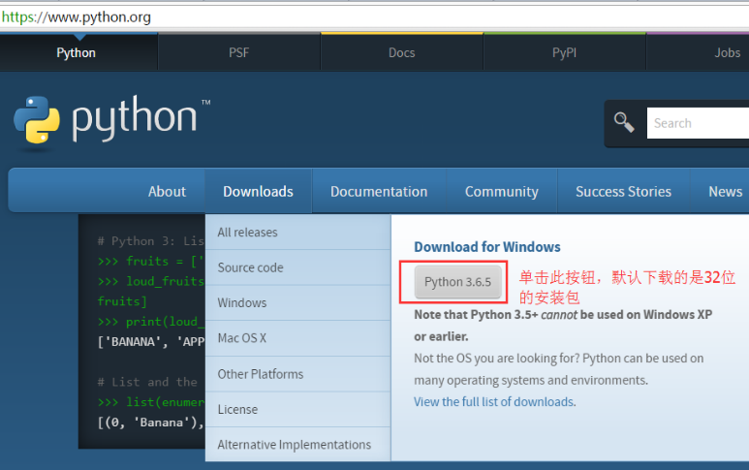
Python安装与运行
下载Python
安装包可以到Python的官方网站（www.Python.org）去下载

Slide 24
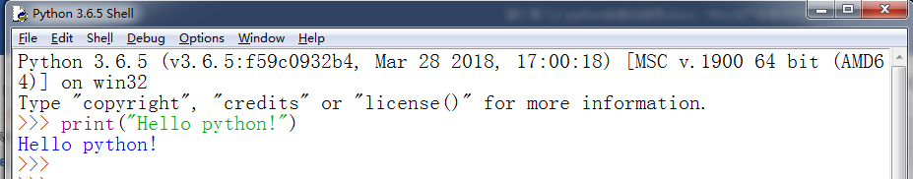
Python安装与运行
启动Python
可以通过以下三种方式来启动Python。
1）启动Python自带的IDLE
在Windows桌面单击“开始”按钮，在出现的搜索框中输入“IDLE”来启动Python的一个桌面应用程序。

Slide 25
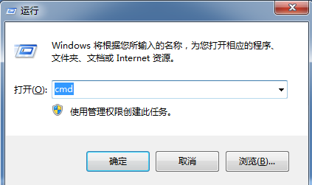
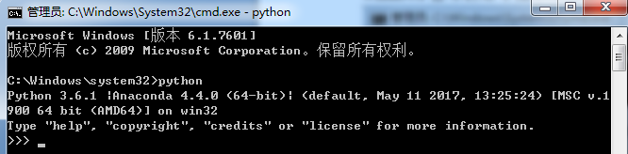
Python安装与运行
2）在Windows提示符下启动Python
在Windows搜索框里（或按“Win+R”键打开运行提示框，注意是键盘上的“Win”键）输入“cmd”，或者单击开始按钮在弹出的搜索框中输入“cmd”后回车来启动Windows命令行窗口。

Slide 26
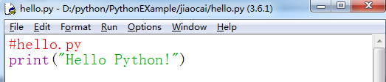
Python安装与运行
3）运行脚本文件
如果是一个比较大的程序，可以先把代码写到一个文件中，然后再去启动Python的脚本文件来运行，这种形式称为“运行脚本”。
可以使用Python自带的IDLE来完成代码的编写。打开一个新的代码编辑窗口，可以在此窗口中编写代码，并以文件的方式保存，文件的扩展名为“.py”。

Slide 27
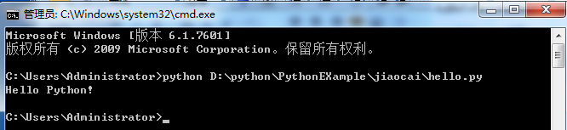
Python安装与运行
如果想要调用本机安装好的Python来运行编写好的代码，假设代码文件路径为“D:\Python\PythonEXample\jiaocai\hello.py”，在Windows命令行窗口中通过调用Python来执行“hello.py”脚本文件，则运行结果如图所示。

Slide 28
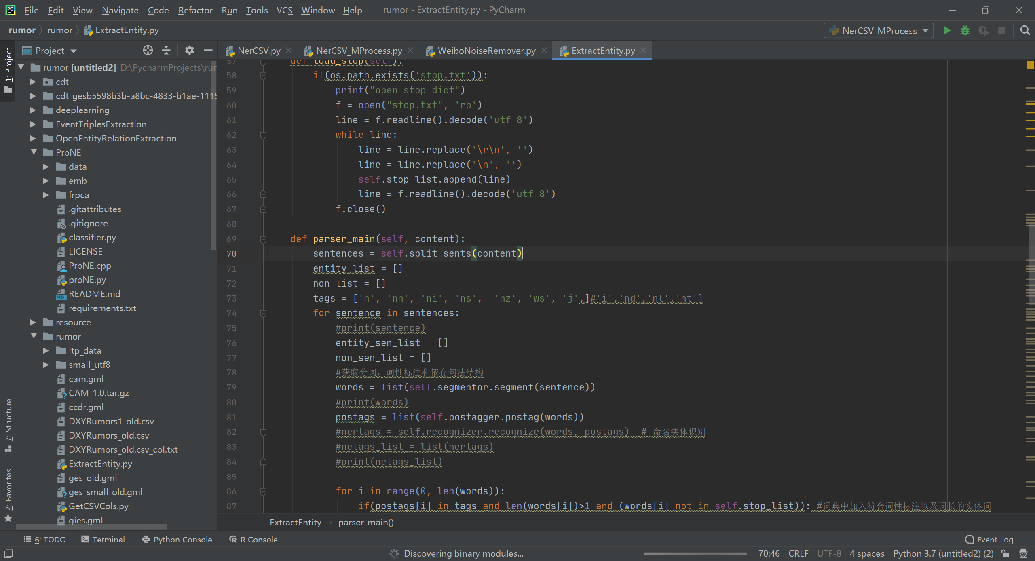
Python安装与运行
Pycharm集成环境

Slide 29
Python安装与运行
Anaconda是一个集成式的Python科学计算开发环境，它涵盖了Python2.x和Python3.x版本，并且它覆盖了Windows、Linux、MacOS系统，其中包含了大量的科学计算扩展包，它内置的科学计算包版本都比较新。
Anaconda是专注于数据分析的Python发行版本，其中包含了conda、Python等180多个科学计算扩展包及其依赖项。Anaconda提供了强大而方便的包管理与环境管理功能，可以很方便地解决多版本Python并存、切换及各种第三方包安装问题。
Anaconda是一款完全免费的软件，可以到官网（https://www.anaconda.com/）下载安装。
需要特别说明的是：在安装Anconda之前需要卸载之前已经安装的任何Python解释器，包括Python2.x和Python3.x版本等，只用Anconda作为默认的Python解释器，即安装Anconda并且将它作为默认解释器。

